Slide 1






Кейс №10
РЕКОМЕНДАТЕЛЬНЫЙ СЕРВИС
ДЛЯ ОПРЕДЕЛЕНИЯ ОПТИМАЛЬНЫХ МЕСТ
РАЗМЕЩЕНИЯ ПОСТАМАТОВ В РАМКАХ ПРОЕКТА«МОСКОВСКИЙ ПОСТАМАТ»
Команда:
Уличные гонщики

Slide 2




Содержание
Наша команда
Проблема
Состав решения
Возможные модели расчета
Процесс реализации решения
Дизайн, UX/UI дизайн
Преимущества решения над аналогами
Уличные гонщики

Slide 3


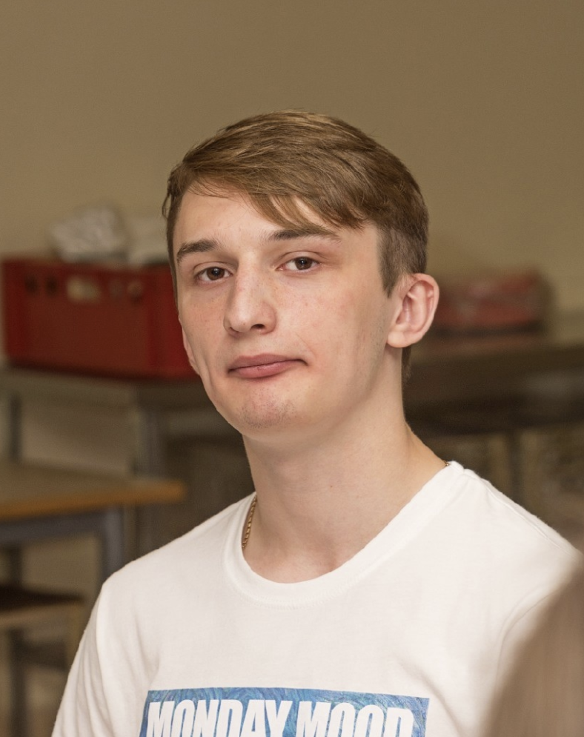

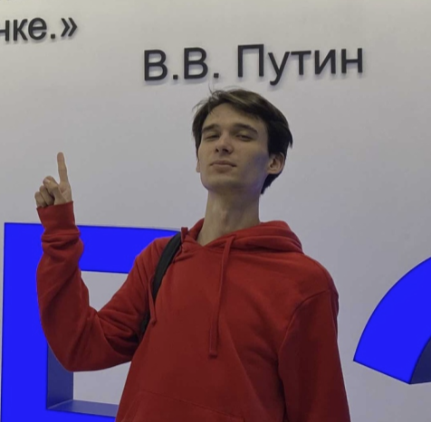

Наша команда
Прошин Алексей
Васильевич
Телефон:
+79055959515
Роль:
Frontend Dev
Пашкова Арина
Денисовна
Телефон:
+79057508239
Роль:
UX/UI дизайн
Backend Dev
Поддубный Андрей Валериевич
Телефон: +79265715239
Роль:
Team Lead,
Backend Dev
Уличные гонщики

Slide 4
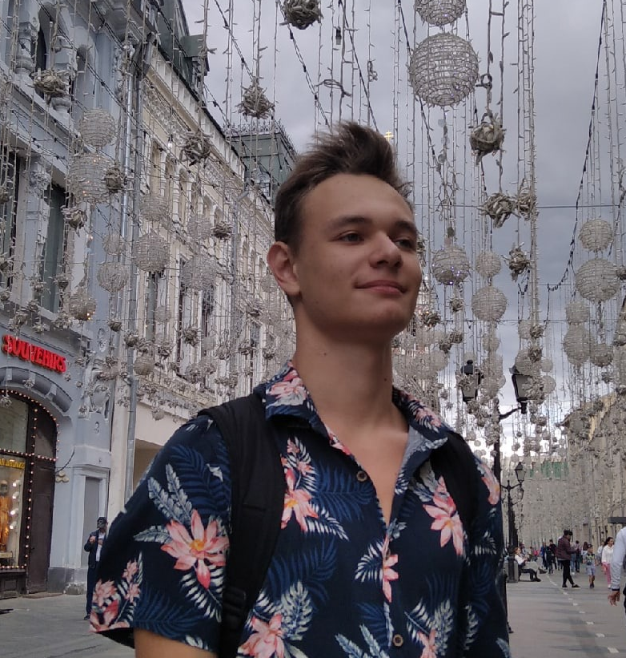

Наша команда
Волков Егор
Александрович
Телефон:
+79998499291
Роль: FrontEnd Dev,
YandexMaps Expert
Сюмакова Наталья
Сергеевна
Телефон:
+79685538551
Роль: Frontend Dev
Уличные гонщики

Slide 5

Проблема
Проблема
Альтернативные решения
Решение
Рекомендательный сервис для определения оптимальных мест размещения постаматов
Карта ПВЗ
Wildberries
Карта распределения ПВЗ Ozon
Сервис-карта для визуализации информации о потенциальных расположениях постаматов с расчетом их востребованности
Уличные гонщики

Slide 6

Уличные гонщики
Уличные гонщики
Состав решения
Сервис, включающий в себя сайт, документацию, карту и API
Карта, которая служит одновременно и отображением общей полезной информации, и отображением результатов расчета при помощи обращения к API
API модели расчета востребованности

Slide 7


Возможные модели расчета
Модель расчета по населению в радиусе
Модель расчета по населению и постаматам в радиусе
ML модель расчета с определением востребованности по кол-ву отзывов
Уличные гонщики

Slide 8

Процесс реализации решения
02
04
Обработка доступных данных, изучение документаций для используемых API
UX/UI Дизайн сервиса
01
03
Анализ доступных данных. Теоретическое построение модели. Выбор стека.
Реализация интерактивной карты и моделей расчета востребованности
Уличные гонщики

Slide 9

Применяемый стек технологий
Фронт-энд
Бэк-энд
HTML5, CSS3, JS - Сайт
Yandex Maps API, Django – Интерактивная карта
MkDocs - Документация
Overpass API/QL – Данные с OpenStreetMap
Python – Модели расчета востребованности
Flask – API модели расчета востребованности
Уличные гонщики

Slide 10


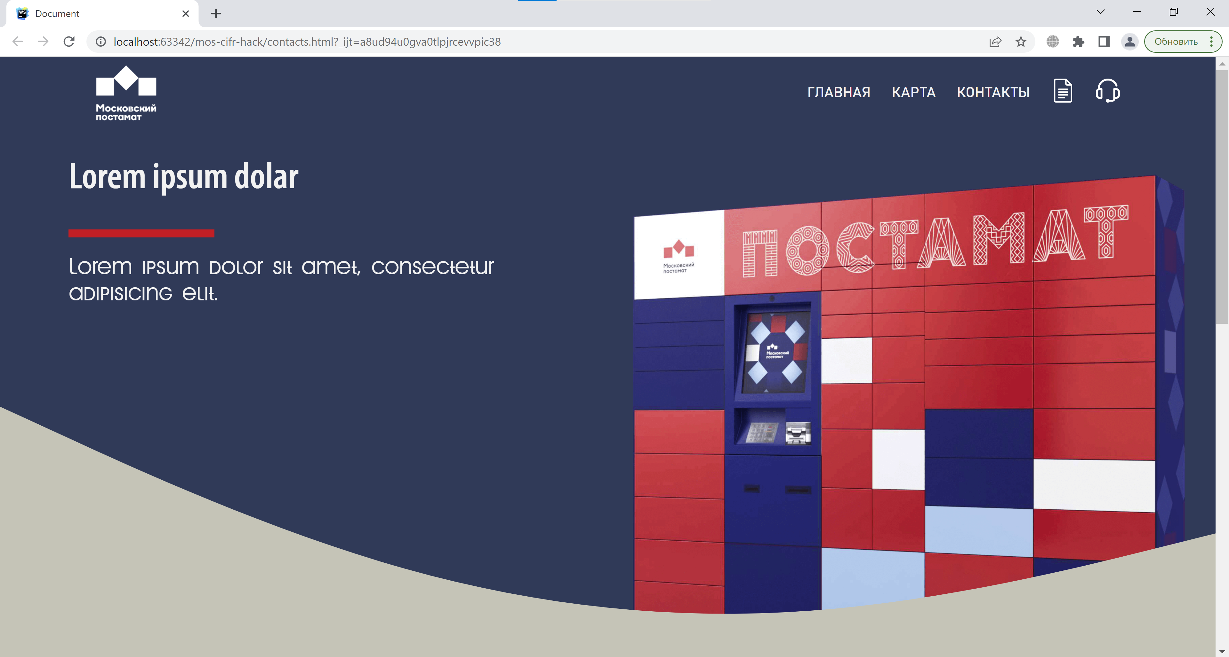
Дизайн, UX/UI дизайн
Цветовая гамма и дизайн основываются на постамате представленном на официальном сайте Москвы
Уличные гонщики

Slide 11
Уличные гонщики
Преимущества решения над аналогами
Существующие аналоги поддерживают только расположение ПВЗ
Аналоги не включают в себя данные о других объектах (городских объектах и объектах иных фирм)
User-friendly интерфейс

Slide 12

Благодарим
за внимание!
Уличные гонщики

